Slide 1
Audit Carrefour
Magasin: Ksour Essef
Le 03 décembre 2019
Dr Hatem KARAA

Slide 2
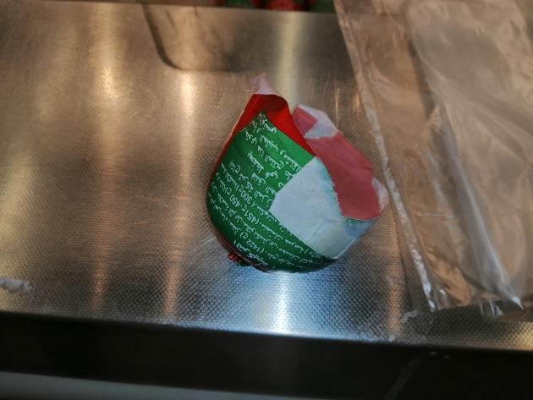
Fromage charcuterie: le reste du boyau de salami El Mazraa ne portait pas la date d’entame malgré la présence d’un reste d’une étiquette.

Slide 3
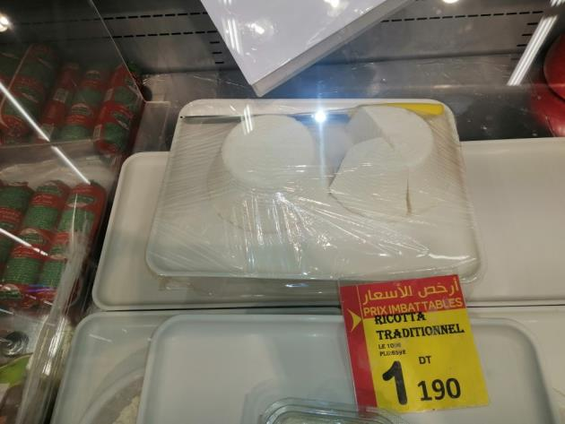
Fromage: La ricotta présentées à la vente ne portait pas la date d’entame..

Slide 4
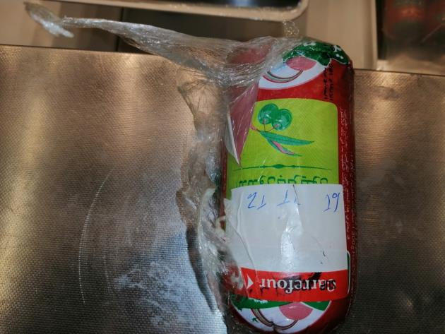
Fromage/charcuterie: dépassement de la durée de vie du salami aux olives (entamé depuis le 21/11/2019)..

Slide 5
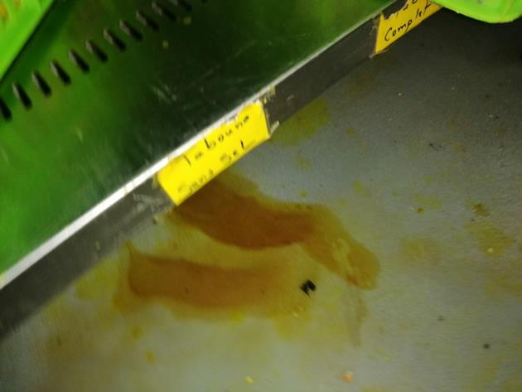
Traiteur: Renforcer les opérations de nettoyage du sol de la chambre froide.

Slide 6
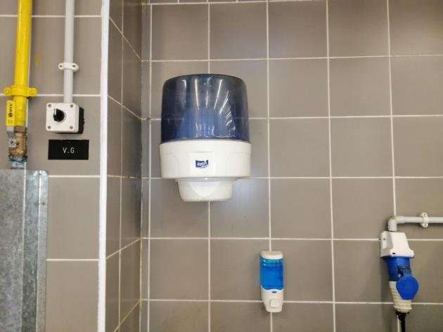
Traiteur: Distributeur de papier sèche mains vide.

Slide 7
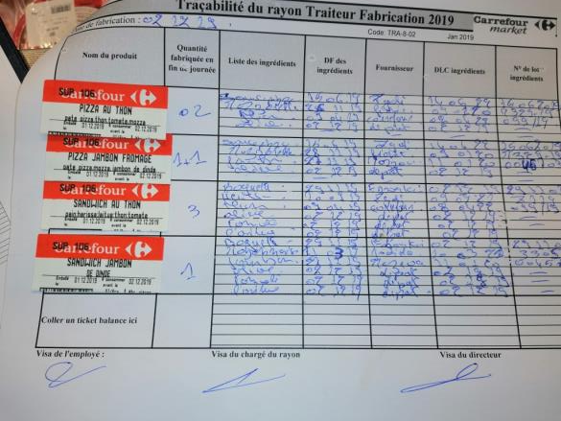
Traiteur: les plaques de pizza utilisée ne figuraient pas sur les fiches de traçabilité.

Slide 8
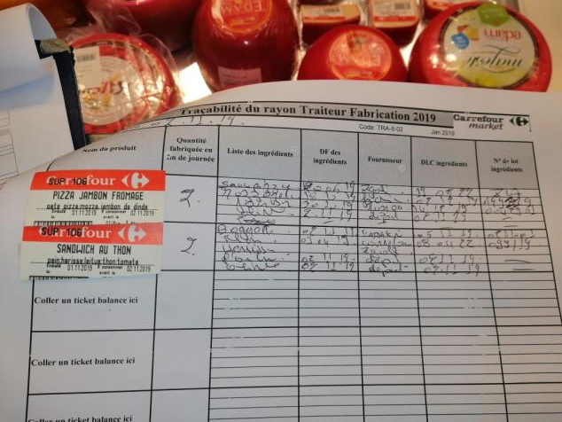
Traiteur: les plaques de pizza utilisée ne figuraient pas sur les fiches de traçabilité.

Slide 9
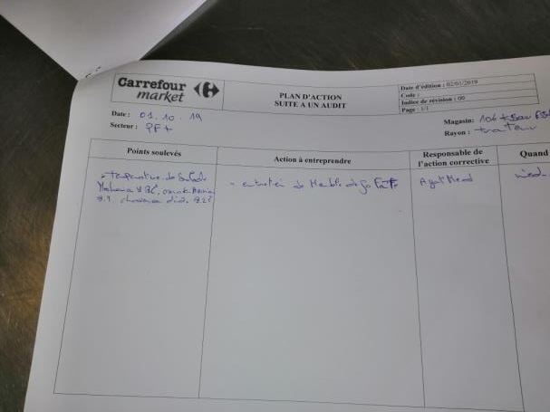
Traiteur: le plan d’action ne reprend pas toutes les insuffisances notés lors de l’audit du mois d’août 2019 (une action sur 04).

Slide 10
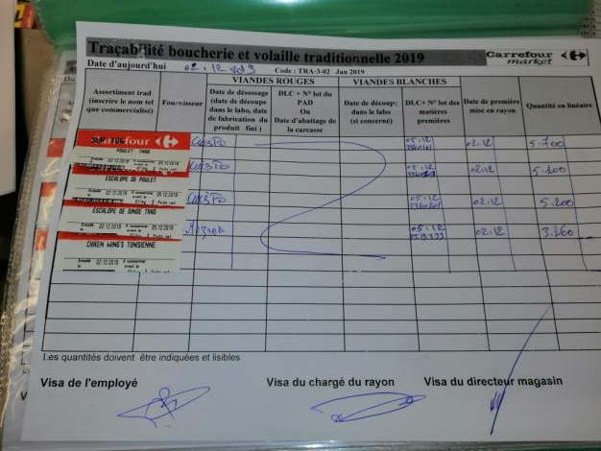
Boucherie: Pilon vendu le 02/12 ne figure pas sur la fiche de traçabilité.

Slide 11
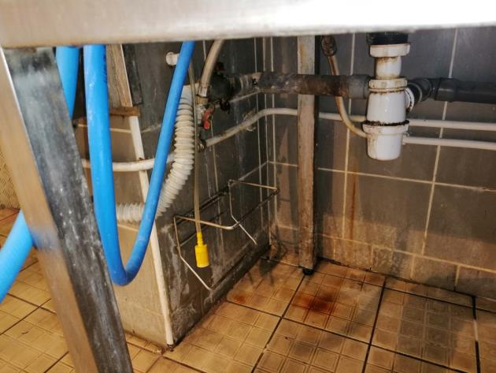
Poissonnerie: Absence de produits de nettoyage et trace de rouille au sol en dessous de la plonge.

Slide 12
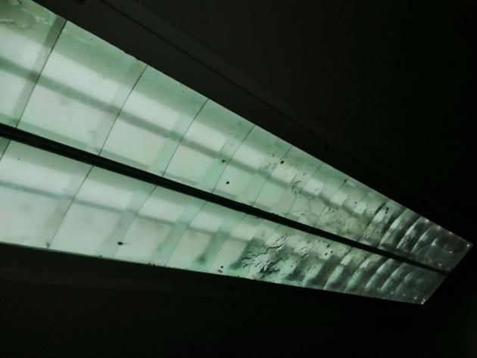
Fruits et légumes : Piqures de moisissures sur la face externe du cache luminaire en chambre froide.

Slide 13
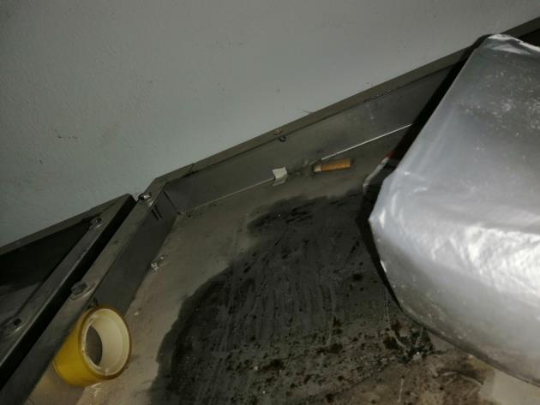
Olives/ Epices: Renforcer les opérations de nettoyage au dessus de l’armoire réservée aux épices.

Slide 14
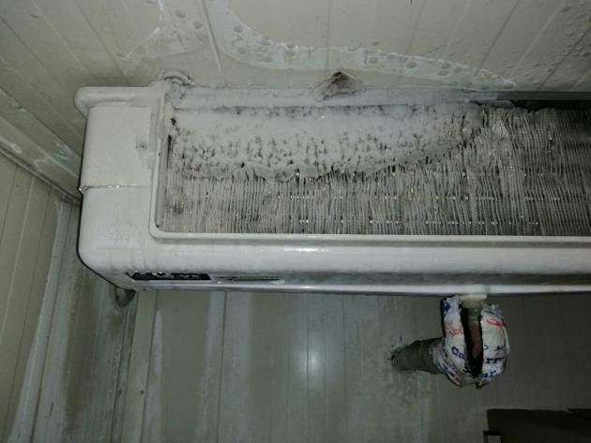
Chambre froide négative: accumulation de givre au niveau de l’évaporateur.

Slide 15
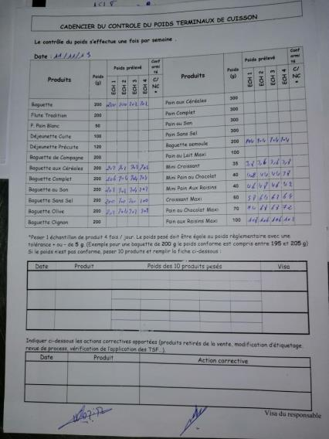
Terminal de cuisson: les actions correctives ne sont pas engagées suite aux poids non conformes des pains et des viennoiseries.

Slide 16
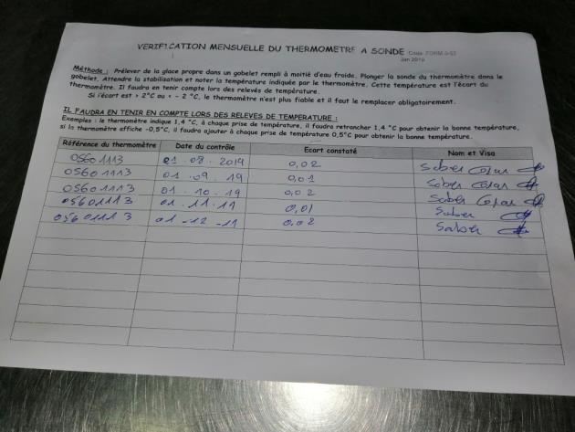
Les valeurs inscrites suite à la vérification du thermomètre sont erronées (rayons PLS et terminal de cuisson).

